Slide 1
Europski semestar
Početak novoga ciklusa koordinacije ekonomskih politika u EU i Hrvatskoj
Zagreb, 10. prosinca 2014. godine
Hotel Palace, dvorana Zrinski

Slide 2
Što je Europski semestar?
Europa 2020 je strategija Europske unije za postizanje gospodarskoga rasta i otvaranje novih radnih mjesta. Taj je rast moguć samo uz koordinirane napore zemalja članica. Koordinacija gospodarske i fiskalne politike odvija se kroz mehanizam koji se zove Europski semestar.

Slide 3
Što je Europski semestar?
Kroz Europski semestar Europska komisija svake godine analizira program gospodarskih i strukturnih reformi država članica EU-a i u lipnju im daje preporuke za slijedećih 12-28 mjeseci.

Slide 4
Što je Europski semestar?
Ciklus Europskog semestra počinje krajem kalendarske godine kada Komisija donosi godišnji pregled rasta u kojem se određuju prioriteti EU-a za slijedeću godinu za poticanje rasta i otvaranje novih radnih mjesta.

Slide 5
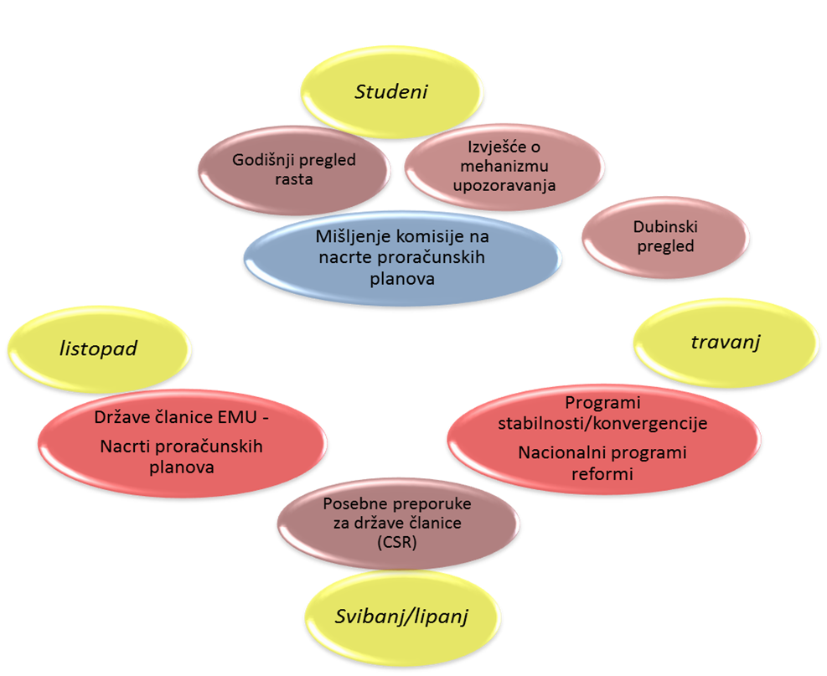
Prikaz ciklusa nadzora Europskog semestra

Slide 6
Što je novo u ciklusu Europskog semestra za 2015.?
Poduzimanje mjera u području ulaganja, strukturnih reformi i fiskalne odgovornosti
Veća uloga nacionalnih i regionalnih tijela javne uprave u provođenju strukturnih reformi, primjeni fiskalne odgovornosti i privlačenju investicija.

Slide 7
Što je novo u ciklusu Europskog semestra za 2015.?
Pokretanje ulaganja u modernizaciju sustava socijalne skrbi i financiranje obrazovanja, istraživanja i inovacija, zeleniju i učinkovitiju energiju, modernizaciju prometne infrastrukture te uvođenje proširene i brže širokopojasne mreže.
EK plan za dodatna javna i privatna ulaganja u razdoblju 2015.-2017. vrijedan najmanje 315 milijardi EUR.

Slide 8
Što je novo u ciklusu Europskog semestra za 2015.?
Usmjerenost na ključne reforme za izlazak iz (javnog i privatnog) duga te poticanje zapošljavanja i otvaranja radnih mjesta, na EU i nacionalnoj razini.
Prioriteti: energetika, usluge, telekomunikacije, digitalno gospodarstvo, poboljšanje uvjeta za poslovanje i ulaganja, novo zapošljavanje i rast.
Smanjivanje „birokracije” na europskoj i nacionalnoj razini te veća učinkovitost javne administracije.

Slide 9
Što je novo u ciklusu Europskog semestra za 2015.?
Dugoročni nadzor nad visinom deficita (javnog i privatnog) i duga; povećanje kvalitete i održivosti javnih financija te davanjem prednosti proizvodnim ulaganjima, učinkovitiji porezni sustav koji bi trebao biti poticajniji za ulaganja.

Slide 10
Europski semestar
Početak novoga ciklusa koordinacije ekonomskih politika u EU i Hrvatskoj
Zagreb, 10. prosinca 2014. godine
Hotel Palace, dvorana Zrinski

Slide 11
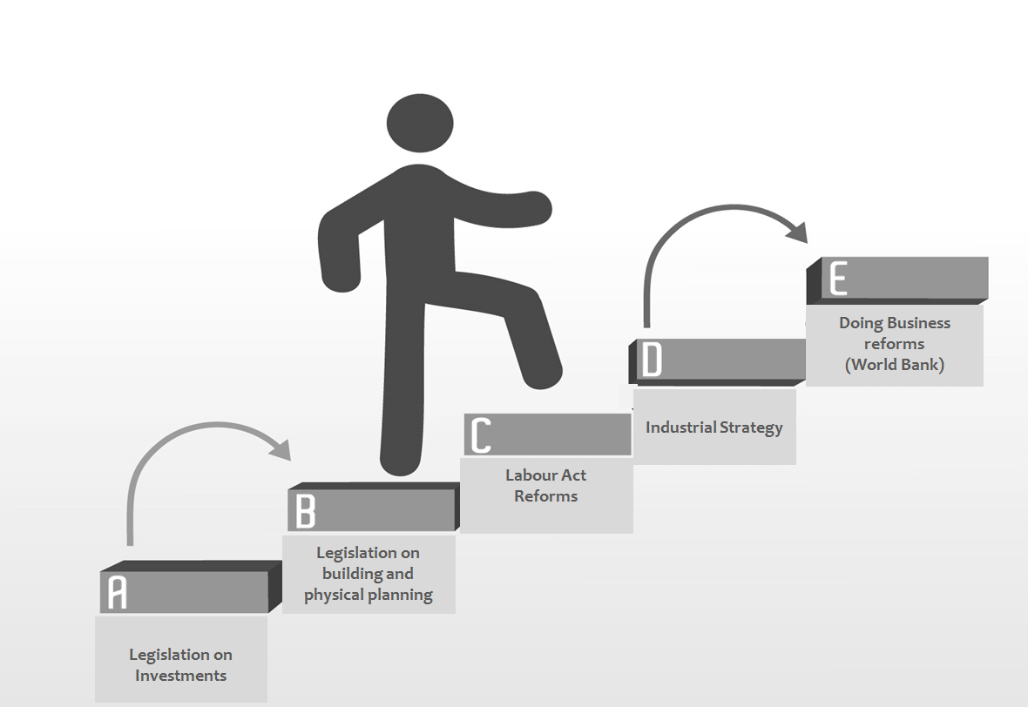
ABOUT CROATIA
KEY ECONOMIC REFORMS

Slide 12
RESULTS
LEGISLATION ON INVESTMENTS
COMPETITIVE INCENTIVES:
up to 55% of the investment costs
up to $ 24 000 grant per employee
up to $ 1.3 million grant for capital costs
up to $ 0.6 million grant for R&D
profit tax holidays
access to the EU structural funds
LEGISLATION ON BUILDING AND
PHYSICAL PLANNING
MAIN BENEFITS:
only the building permit is needed
(location permit is needed only in special
cases)
settlement of utility and water
contribution payments is not a condition
for the issuance of the building permit
principle “silence of the administration” introduced
on-line information on zoning, cadastre
and ownership rights
STRATEGIC INVESTMENTS:
quicker investment implementation
fewer procedures and licences needed
each step of the investment process specified
with exact deadlines
continuous support throughout the investment realisation

Slide 13
RESULTS
FDI IN CROATIA 2009 – Q1, Q2 2014
FDI IN CROATIA
FDI Q1, Q2 2014 = 4 x FDI 2013

Slide 14
RESULTS
BUILDING PERMITS - FAST PROCESSES
BUILDING PERMITS
1 DAY
WOLLSDORF COMPONENETS D.O.O.
1 DAY
PRESS GLASS SA
2 DAYS
VALAMAR PRESIDENT
8 DAYS
CWS BOCO D.O.O.
19 DAYS
ATLANTIC MULTIPOWER D.O.O.
LEGAL DEADLINE: 30 days

Slide 15
RESULTS
DOING BUSINESS REPORT 2015
CROATIA’S
DOING BUSINESS
2015 RANKING:
65/189
*Croatia’S DB 2014 ranking: 89

Slide 16
CATALOGUE OF BUSINESS ZONES
Contains information on more than 130 investment locations-business zones in Croatian and English
Includes investment sites that are completely equipped with settled property rights
The Catalogue contains zones of all 20 counties
The Catalogue contains more than 617 companies which are active in 103 business zones and their data were verified
Total area of ​​the business zones 5614 ha
Available : 2261 ha

